Slide 1
Universidad Francisco Marroquín
Machine Learning
Primer semestre 2018

Slide 2
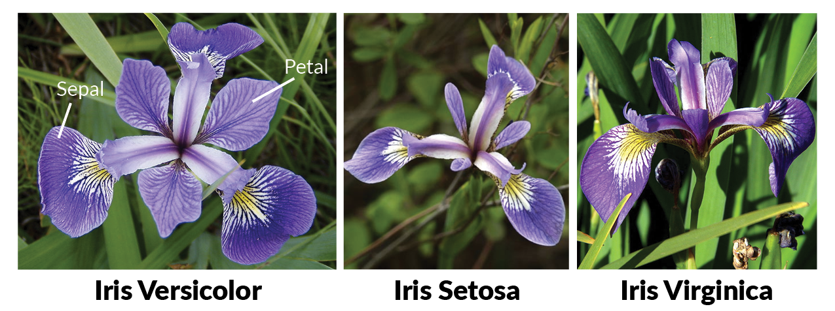
Clasificación
Cuando la variable de salida “y” es categórica o discreta
Comúnmente llamada “etiqueta”(label)
Se utiliza en problemas donde se busca predecir/estimar una categoría, un grupo o una clase.
Estadísticamente consiste en : la identificación de a cual categoría(de un conjunto predefinido) pertenece una nueva observación(o ejemplo) ,utilizando como base un set de entrenamiento donde se sabe a que categoría pertenece cada observación.
Es una de las áreas mas comunes de ML(muy útil y explotada en diversas aplicaciones)

Slide 3
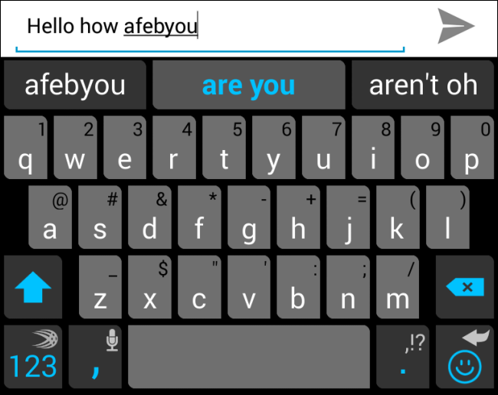
Clasificación
Muchos problemas pueden transformarse de su forma original, a un problema de clasificación, por ejemplo: cuando tu teléfono predice cual es la siguiente palabra que escribirás , es un problema de clasificación donde cada palabra es una categoría/clase a predecir(y) y el texto ingresado son las entradas(features x)

Slide 4


Clasificación
Sentiment analysis: descubrir las emociones o sentimientos de una persona, a partir del texto que escribe . En este caso los features “x” serían el texto , y la etiqueta o variable a predecir “y” sería un conjunto de clases/categorías como por ejemplo, “positivo” ,”negativo” o bien “feliz” , “triste”, “neutro” , “molesto”.

Slide 5
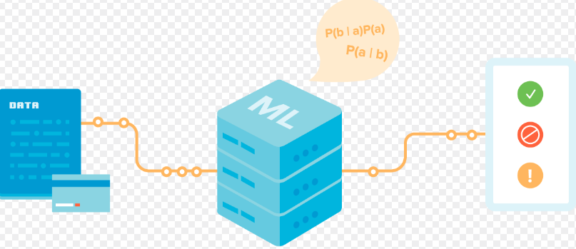
Clasificación
Detección de transacciones fraudulentas: detectar posibles transacciones fraudulentas y tomar acciones al respecto. Entradas o features “x” serian cosas como si la transacción se hace en un país distinto al del usuario,si se usan montos demasiado elevados comparado al historial del usuario, etc. y la etiqueta o valor a predecir “y” sería “fraude” o “no fraude”

Slide 6
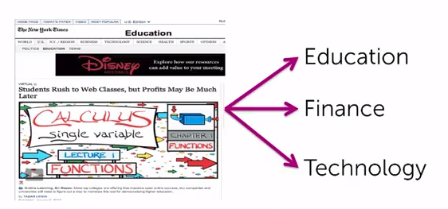
Clasificación
Clasificación de artículos: definir a que categoría pertenece un artículo en un blog o website , filtrar aquellos que pertenecen a una categoría no deseada antes que sea publicado, o bien mostrar a los usuarios ordenados por categoría. “x” sería el contenido del artículo y la etiqueta “y” la categoría del mismo.

Slide 7
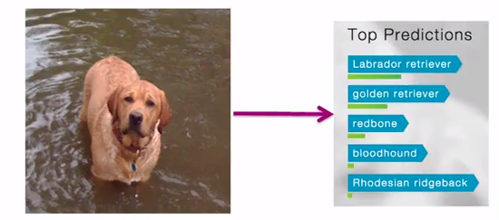
Clasificación
Computer Vision: En computer vision, se utiliza clasificación por ejemplo para identificar que tipo de objeto esta presente en una imagen, los features “x” serían los pixeles de la imagen y la etiqueta “y” el tipo de objeto presente.

Slide 8
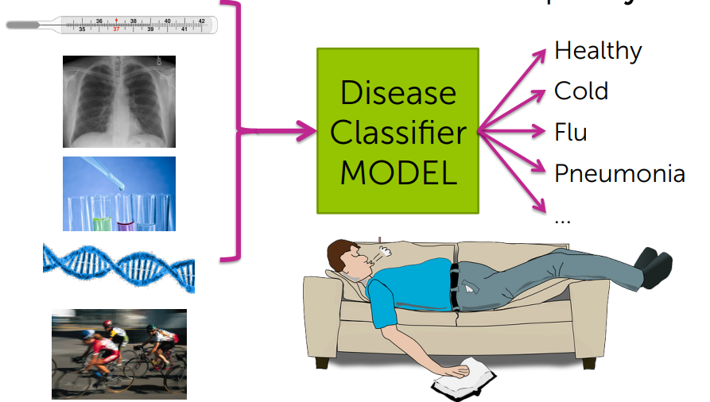
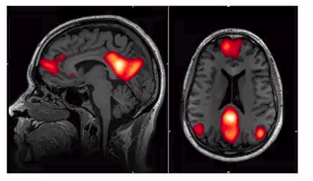
Clasificación
Sistemas de diagnostico médico: Sistemas que usando como entrada “x” resultados de exámenes , historial médico del paciente , y otra información relevante, realiza una predicción de que posible enfermedad “y” tiene el paciente.

Slide 9
Clasificación
Algunos algoritmos de clasificación(no todos) pueden ser usados en problemas de salida probabilística, es decir problemas donde la salida(o etiqueta) no es una variable discreta(clase o categoría) si no continua, pero limitada a valores entre 0 y 1
La predicción obtenida sería interpretada como una probabilidad.
Por ejemplo si se hace “sentiment analysis” con 2 posibles categorías “feliz” , “triste” y usamos un clasificador que predice 0.8, lo interpretamos como “un 80% de probabilidad de que el texto indique felicidad” o “el texto indica un 80% de probabilidad de que el usuario este feliz”
Estadísticamente este tipo de problemas denotan una probabilidad condicional: P(y=valor | x) = probabilidad de “y” dado “x” la cual interpretamos como “la probabilidad de que la variable y tome el valor especificado analizado, dado x” donde x son las entradas.

Slide 10
Clasificación
Ejemplos
Sentiment analysis: P(y=feliz | “muy mal producto”) = 0.001
Diagnostico médico P(y = enfermo | (fiebre & debilidad & laboratorio) = 0.9
Filtro de spam P(y = spam | “Ganaste 1 millon de dolares” & remitente_no_es_amigo ) = 0.95
Predicción de palabra a escribir:
P( y = “estas” | “hola como” ) = 0.7

Slide 11
Clasificación
Como lo hemos hecho hasta ahora empezaremos con un caso base al cual agregaremos poco a poco detalles y complejidad.
Este caso base será :clasificación binaria de una variable en el cual el problema consiste únicamente en 2 posibles categorías a predecir “y”, y una única variable o feature “x”
Por ejemplo para la etiqueta y:
Filtro de spam: spam/no-spam
Detección de fraudes: fraude/no-fraude
Diagnóstico médico: cáncer/no-cáncer

Slide 12

Clasificación
Notación y terminología
Transformamos las 2 posibles clases del problema a valores numéricos (0,1).
Nota: la asignación es arbitraria y no importa que valor sea asignado a cada categoría ,siempre y cuando esta asignación se mantenga consistente a lo largo de todo el proyecto.
Por tradición comúnmente se asigna 0 a ausencia y 1 a presencia de lo que se busca detectar, por ejemplo:
0 = no-spam, 1=spam
0 = no-fraude,1 = fraude
0 = sano ,1 = enfermo
Algunas personas también recomiendan asignar 1 a la variable con “menor presencia” en sets de entrenamiento des-balanceados

Slide 13
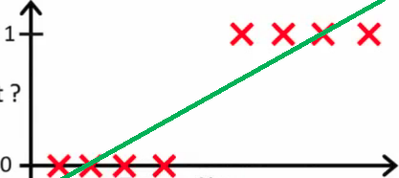
Clasificación
Nuevamente desarrollamos el problema con enfoques simplistas no tan adecuados.
Por ejemplo: podríamos pensar en utilizar lo que ya conocemos de regresión lineal y “aprender” de los datos un modelo de linea recta

Slide 14
Clasificación
Pero la regresión lineal podría darnos valores mayores que 1, o incluso valores negativos(menores a 0) y queremos únicamente 0 o 1
Segundo enfoque: podríamos pensar en utilizar lo que ya conocemos de regresión lineal y “aprender” de los datos un modelo de linea recta luego simplemente clasificar(predecir) 1 cuando el valor de esta recta h(x) es mayor o igual a 0.5 , y predecir 0 cuando h(x) es menor.

Slide 15
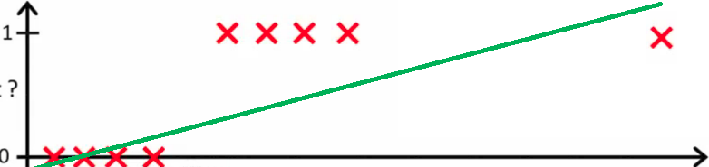
Clasificación
Ahora se agrega un nuevo ejemplo de entrenamiento con “x” muy grande y con “y” positivo y el algoritmo de regresión lineal encuentra otra linea que se ajusta a este nuevo ejemplo.
Pero vemos que esta linea falla con los primeros 3 ejemplos positivos
Parece que para funcionar necesita que cambiemos la definición a predecir 1 cuando la recta h(x) es mayor o igual a 0.2,
¿como sabemos que valor de h(x) usar como separador para cada problema?

Slide 16
Clasificación
K-nearest neighbors
Algoritmo de ML no-parmétrico
Considerado como uno de los algoritmos de ML mas simples y sencillos (algunos incluso debaten que no es ML)
En este no hay fase de entrenamiento(y no hay gradient descent) únicamente fase de predicción/inferencia
Se basa en :
dado un nuevo ejemplo “x” que se desea clasificar, se busca en el set de entrenamiento histórico los “k” ejemplos mas cercanos a “x” y se analiza a que clase/categoría “y” pertenecen la mayoría de estos “k” ejemplos , esta clase mayoritaria es la predicción “y” para “x”

Slide 17
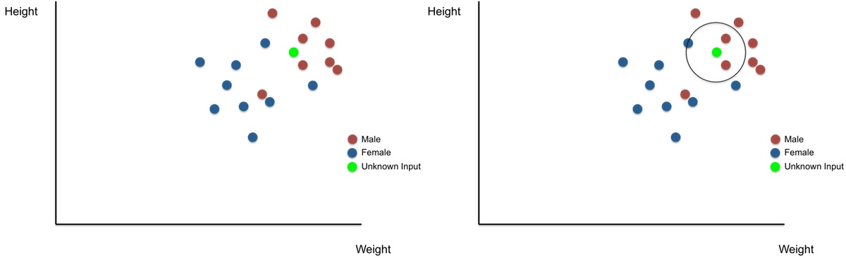
Clasificación
K-nearest neighbors
Se basa en :
Dado un nuevo ejemplo “x” que se desea clasificar, se busca en el set de entrenamiento histórico los “k” ejemplos mas cercanos a “x” y se analiza a que clase/categoría “y” pertenecen la mayoría de estos “k” ejemplos , esta clase mayoritaria es la predicción “y” para “x”

Slide 18
Clasificación
K-nearest neighbors(algoritmo en pseudo-código)
Dado un nuevo ejemplo xn y el número “k” de vecinos a analizar:
Recorrer el set de entrenamiento , por cada ejemplo de entrenamiento xi:
calcular la distancia entre xn y xi
Elegir los “k” puntos del set de entrenamiento con la menor distancia a xn , de estos “k” puntos tomar la etiqueta “y” que mas se repite
Predecir “y”

Slide 19
Clasificación
K-nearest neighbors(Utilizando scikit-learn en Python)
Scikit-learn ya dispone con el algoritmo k-nearest neighbors para facilitar su implementación.
Para esto necesitamos importarlo: from sklearn.neighbors import KneighborsClassifier
Una vez importado , para utilizarlo básicamente necesitamos 3 pasos:
Crear un nuevo modelo de k-nearest neighbors: knn = KneighborsClassifier() #podemos asignar cualquier nombre, no necesariamente knn
Darle al modelo el set de entrenamiento: knn.fit(x_train,y_train) #x_train , y_train son las variables con features y labels
Predecir “y” en nuevos ejemplos “x”: knn.predict(x_new) #x_new es la variable con el valor de x para el cual predecir

Slide 20
Clasificación
K-nearest neighbors
Ventajas:
Muy sencillo de entender e implementar
No hay proceso de entrenamiento, solo de predicción.
Ya que no posee parámetros el integrarlo a una aplicación de software es también mas sencillo y no se necesita almacenar los parámetros.
Es fácil ver que está haciendo si lo graficamos.
Desventajas:
Ya que no hay hipótesis/modelo aprendido, la predicción implica recorrer con cada nuevo dato xn todos los ejemplos de entrenamiento xi y calcular la distancia entre xn, y xi . Esto es inmanejable en problemas con muchos datos xi , por lo cual K-nn solo funciona con problemas donde se tienen pocos datos.

Slide 21
Muchas gracias
Preguntas o comentarios?
Muchas gracias

